Slide 1
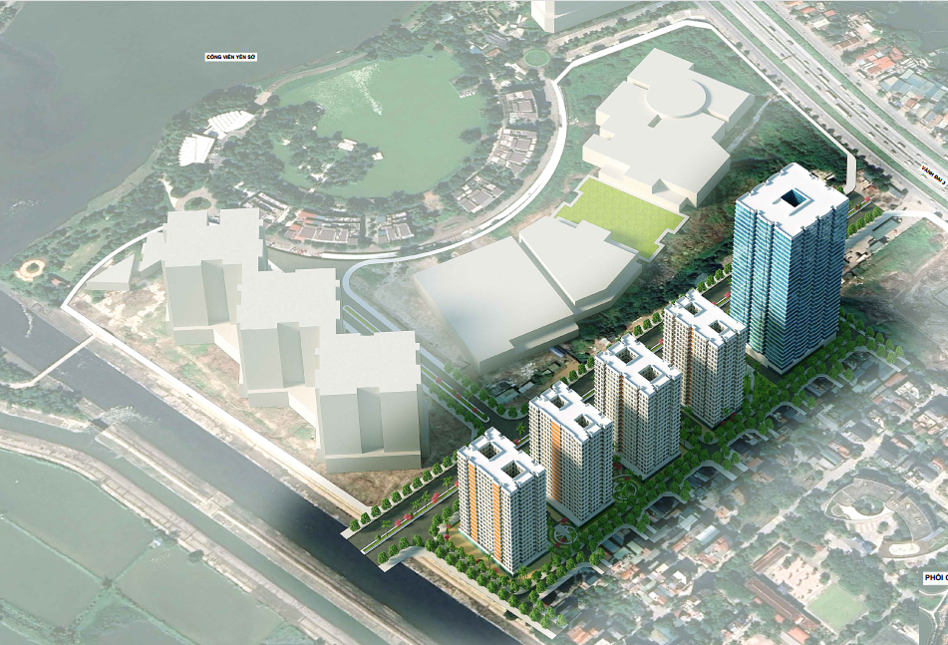
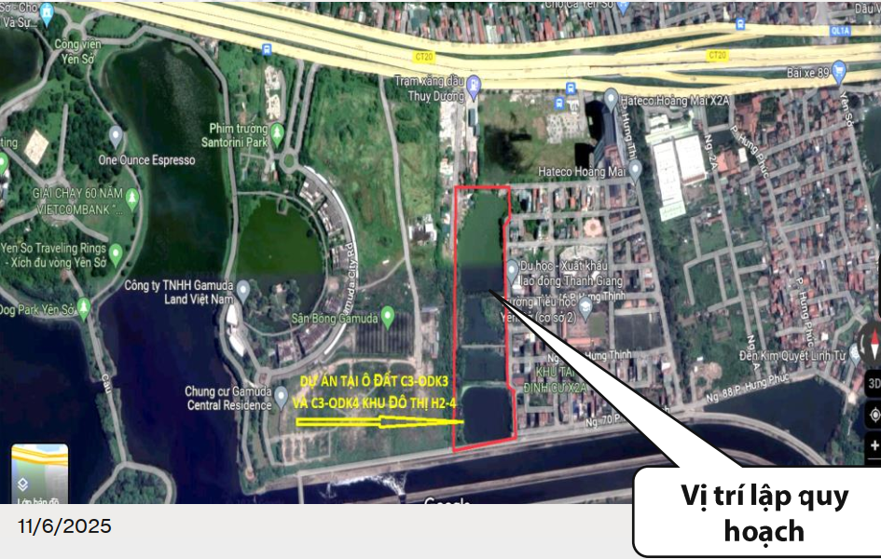
BPTC NHÀ Ở XÃ HỘI YÊN SỞ
TỔNG QUAN VỀ DỰ ÁN
TÊN DỰ ÁN: DỰ ÁN NHÀ Ở CHO LỰC LƯỢNG VŨ TRANG CÔNG AN NHÂN DÂN (NHÀ Ở XÃ HỘI CHO CÁN BỘ, CHIẾN SỸ CÔNG AN) TẠI Ô ĐẤT C3-ODK3 VÀ C3-ODK4 THUỘC QUY HOẠCH PHÂN KHU ĐÔ THỊ H2-4, PHƯỜNG YÊN SỞ, THÀNH PHỐ HÀ NỘI
CHỦ ĐẦU TƯ: LIÊN DANH CÔNG TY CỔ PHẦN ĐẦU TƯ TÀI CHÍNH VÀ AN NINH CÔNG NGHỆ ITF VÀ CÔNG TY TNHH PHÁT TRIỂN TIỀN PHONG
ĐỊA ĐIỂM XÂY DỰNG: Ô ĐẤT C3-ODK3 VÀ C3-ODK4 - PHƯỜNG YÊN SỞ, TP HÀ NỘI
N01
QUY MÔ: NHÀ THƯƠNG MẠI N01: (4B+38F+R); NƠXH (CT1,CT2.1, CT2.2, CT2.3): 2B+21F+R
ĐƠN VỊ THI CÔNG PHẦN THÔ: BAN XDDD
CT1
CT2.1
CT2.2
CT2.3
Vị trí dự án

Slide 2
BPTC NHÀ Ở XÃ HỘI YÊN SỞ
VỊ TRÍ DỰ ÁN - ĐƯỜNG TIẾP CẬN
ĐIỂM KẾT NỐI GIAO THÔNG
Vị trí dự án

Slide 3
Nhà ở xã hội
Yên Sở
VỊ TRÍ DỰ ÁN, ĐƯỜNG TIẾP CẬN
1. SỬ DỤNG ĐƯỜNG NỘI KHU TÁI ĐỊNH CƯ X2A: ĐƯỜNG NHỎ, ĐI QUA KHU DÂN CƯ ĐÔNG ĐÚC
2. ĐỀ XUẤT: THUÊ ĐƯỜNG QUA BÃI XE TẢI PHÍA TÂY DỰ ÁN ĐỂ LÀM ĐƯỜNG KẾT NỐI
* HIỆN TRẠNG: - ĐANG LÀ KHU VỰC BÃI XE KHÔNG PHÉP
- KẾT NỐI TRỰC TIẾP VỚI ĐƯỜNG GOM VÀNH ĐAI 3
- KHI BẮT ĐẦU DỰ ÁN SẼ TIẾP CẬN ĐỂ ĐÀM PHÁN MƯỢN ĐƯỜNG

Slide 4
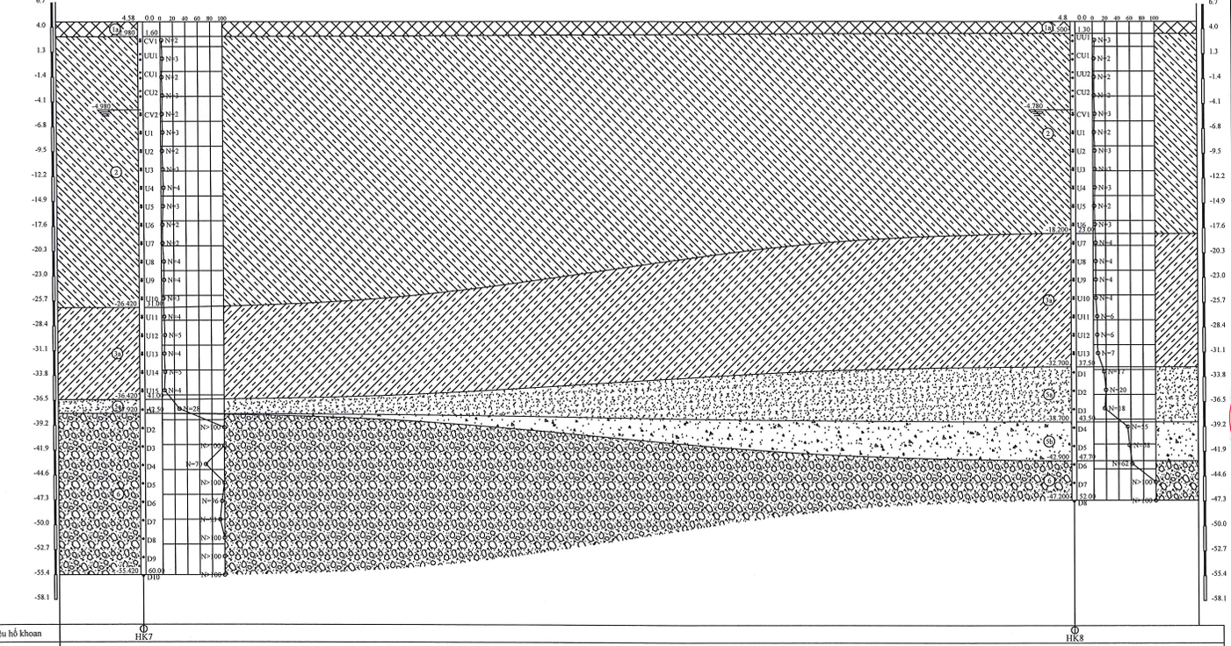
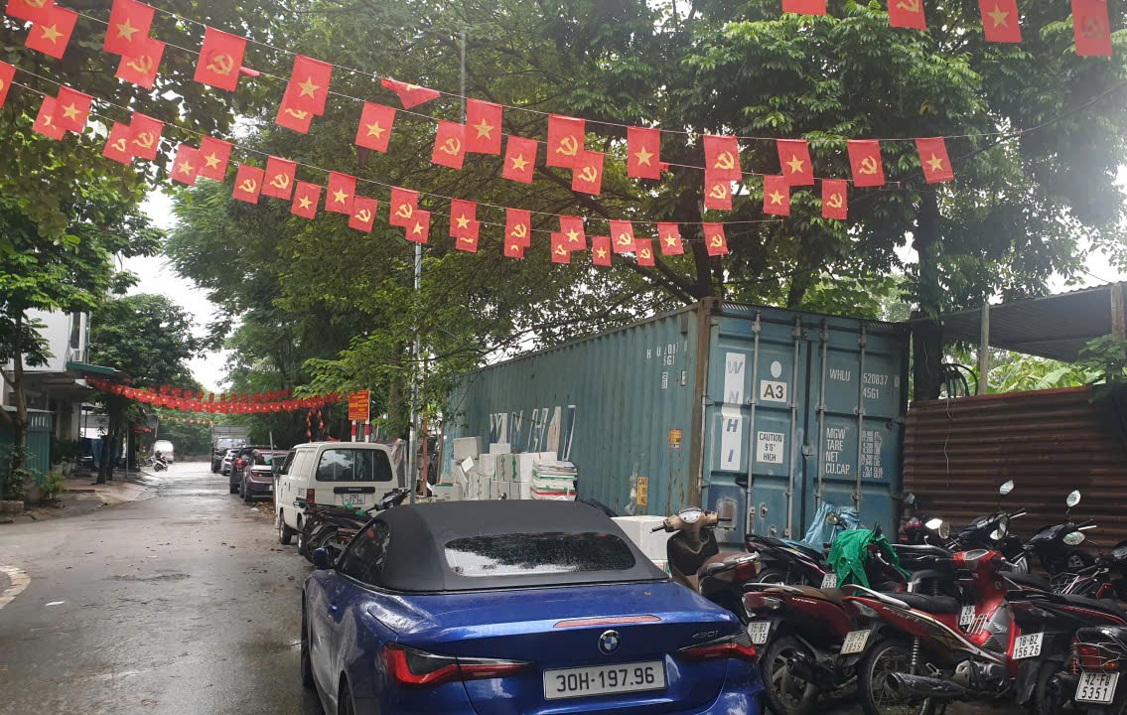
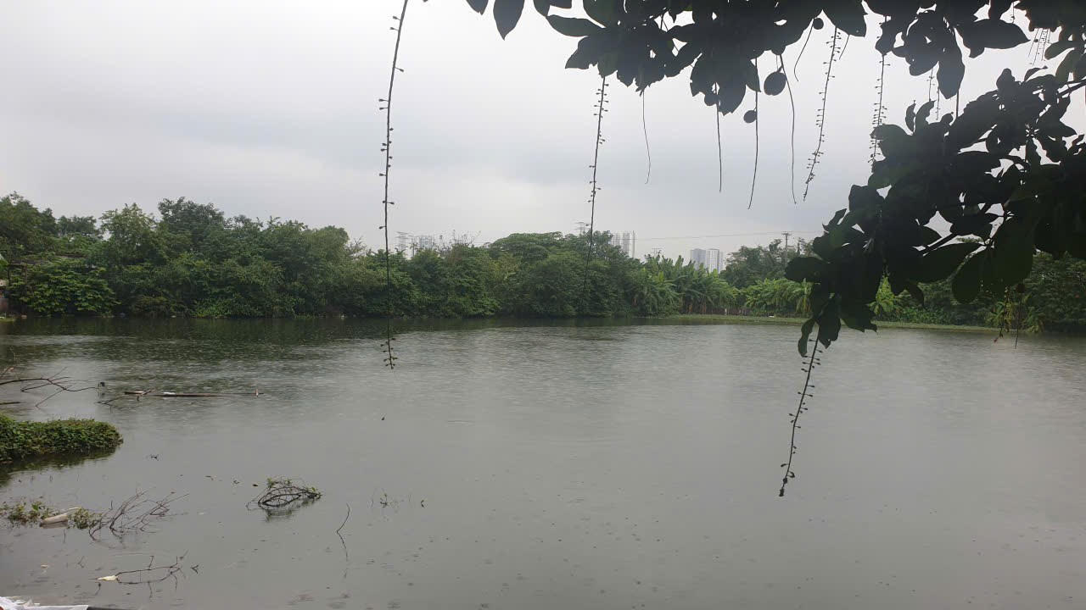
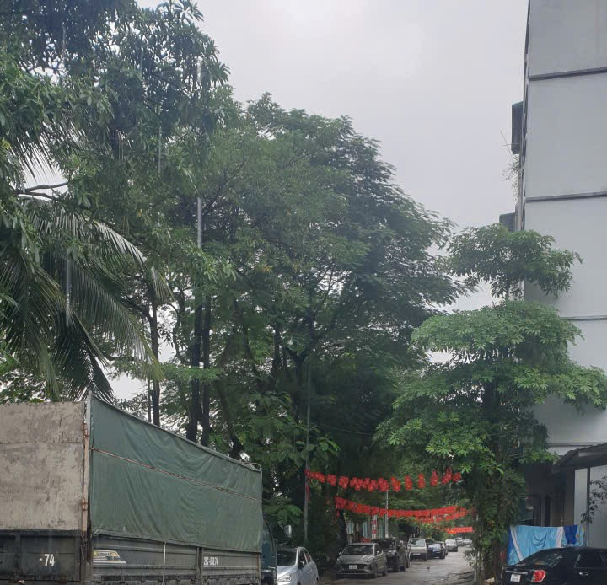
BPTC NHÀ Ở XÃ HỘI YÊN SỞ
Nhà ở xã hội
Yên Sở
ĐIỀU KIỆN ĐỊA HÌNH, ĐỊA CHẤT VÀ BỐI CẢNH XÃ HỘI DỰ ÁN
ĐỊA HÌNH:
Địa hình xung quanh dự án bằng phẳng, có cao độ trung bình +4.7m. Vị trí các tòa nhà là các ao tự nhiên có chiều sâu nước 1.5 -:- 2.0m
ĐỊA CHẤT:
Dự án tại Phường Yên Sở có lớp đất sét pha dẻo chảy chiều sâu từ 15.5-27.5m. Cọc khoan nhồi đặt vào lớp đất số 6 sỏi cuội. Nền đất rất yếu nên BPTC hố móng cần phải được thiết kế, tính toán thẩm tra và thi công phối hợp chặt chẽ giữa các bên liên quan.
XÃ HỘI:
Mặt phía Đông dự án giáp với đường nội bộ khu tái định cư X2A đã xây dựng nhà liền kề từ 3-5 tầng, dân cư đã sinh sống ổn định. Khoảng cách từ ranh Dự án đến dãy nhà liền kề nhỏ nhất là 15m.
GIAO THÔNG:
Dự án kết nối với đường vành đai III Hà nội qua đường Hưng Thịnh vào khu tái định cư X2A, qua đường nội khu để tiếp cận dự án. Điều kiện để vận chuyển thiết bị, vật tư vào dự án có nhiều điểm không thuận lợi.

Slide 5
BPTC NHÀ Ở XÃ HỘI YÊN SỞ
ĐÁNH GIÁ ĐIỀU KIỆN TRIỂN KHAI DỰ ÁN
ĐỊA HÌNH:
VỊ TRÍ:
Thuận lợi:
Địa hình bằng phẳng, mặt bằng đủ rộng để bố trí sắp xếp công trường
Bờ đất đã hình thành lâu tạo thành bờ ngăn nước mặt xâm nhập, có thể tiếp cận với kênh của trạm bơm Yên Sở.
Bất lợi:
Ao tự nhiên có chiều sâu thấp hơn mặt bằng chung: Phải san lấp, cải tạo mặt bằng trước khi thi công
Thuận lợi:
Xa trung tâm thành phố
Ba mặt không giáp khu dân cư, giảm khả năng xung đột.
Gần VĐIII Hà Nội, thuận cho việc di chuyển và huy động
Bất lợi:
Mặt phía đông giáp nhà dân ảnh hưởng đến việc tổ chức thi công
Phương tiện, vật tư phải tiếp cận thông qua đường nội khu dân cư
XÃ HỘI
GIAO THÔNG:
Thuận lợi:
Không gần khu dân cư đông đúc nên giảm được các ảnh hưởng đến/từ khu dân cư
3 mặt không giáp khu dân cư, thuận lợi cho công tác bảo vệ, an ninh an toàn khi thực hiện DA.
Bất lợi:
Hàng rào dự án trải dài khó kiểm soát, cần tăng cường công tác an ninh
Thuận lợi:
Dự án nằm ngoài vành đai III, không bị hạn chế thời gian
Điểm kết nối thuận lợi.
Bất lợi:
Hiện chỉ có một đường tiếp cận duy nhất
Phải đi qua khu dân cư, khổ đường hẹp, góc cua nhỏ
Thói quen chiếm dụng đường công cộng của dân cư đã hình thành lâu, cản trở một phần việc di chuyển.

Slide 6
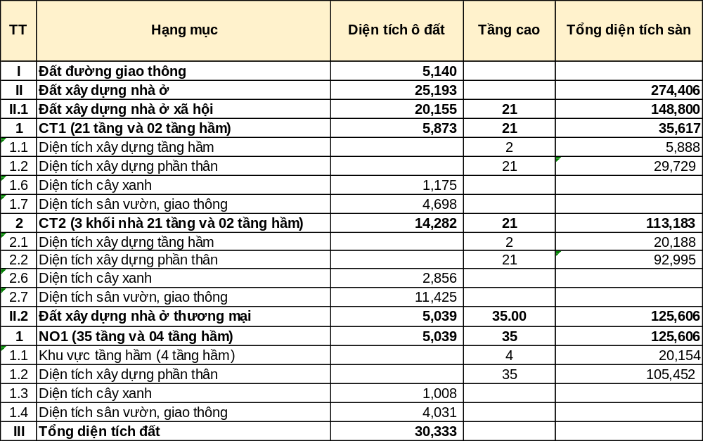
Nhà ở xã hội
Yên Sở
THÔNG SỐ QUY HOẠCH

Slide 7
Nhà ở xã hội
Yên Sở
PHẠM VI CÔNG VIỆC
CHỦ ĐẦU TƯ
BAN QUẢN LÝ DỰ ÁN
THẦU PHỤ MÓNG CỌC
THẦU PHỤ CỪ LARSEN, HỆ VĂNG CHỐNG
NHÀ CUNG CẤP VT, THIẾT BỊ
BAN XDDD THI CÔNG PHẦN THÔ, HẠ TẦNG CẢNH QUAN NGOÀI NHÀ
THẦU PHỤ THI CÔNG CƠ ĐIỆN
THẦU PHỤ THI CÔNG HOÀN THIỆN
THẦU PHỤ KHÁC
THI CÔNG 4 TOÀ NOXH: CT1, CT2.1, CT2.2, CT2.3
Phần ngầm
Bê tông cốt thép móng + tầng hầm
Hoàn thiện tầng hầm: Xây trát, ốp, lát, sơn ,bả
Phần thân
Bê tông cốt thép phần thân
Hoàn thiện ướt phần thân: xây, trát, ốp, lát, sơn ,bả
Hạ tầng cảnh quan ngoài nhà

Slide 8
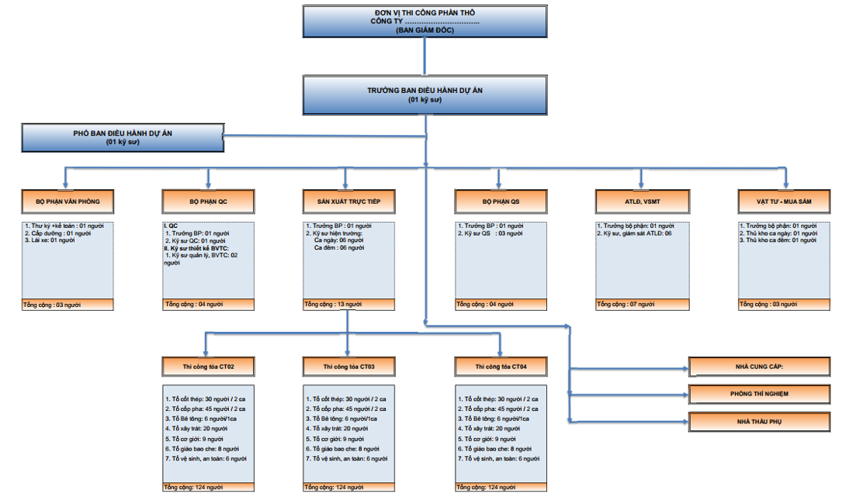
Nhà ở xã hội
Yên Sở
SƠ ĐỒ TỔ CHỨC BAN ĐIỀU HÀNH THI CÔNG
Vai trò trách nhiệm của đơn vị thi công (có thể là ban XDDD hoặc pháp nhân mới)
Nêu được mối liên hệ với các bên CĐT; VNCN
Thêm 1 slice về PHÂN GÓI:
Giá trị gói
Thời gian thực hiện
Trách nhiệm của các bên
BĐH: 36 người gồm: 1 trưởng ban, 1 phó ban, 40 kỹ sư, 4 gián tiếp không cần trình độ đại học
Tổ cơ giới: 4 cẩu tháp, 4 vận thăng, 1 xúc cấp liệu, 3 xe nâng

Slide 9
BPTC NHÀ Ở XÃ HỘI YÊN SỞ
Nhà ở xã hội
Yên Sở
SƠ ĐỒ TỔ CHỨC, PHẠM VI CÔNG VIỆC
STT | Mô tả | Đơn vị | Số lượng | Thời gian | Ghi chú
1 | Nhân công thi công phần ngầm | người | 240 | 12 tháng
2 | Nhân công thi công phần thân | người | 180 | 8 tháng
3 | Nhân công hoàn thiện | người | 210 | 8 tháng
4 | Số lượng CN trung bình | người | 210
5 | Số lượng CN lớn nhất | người | 390
Có bảng excel gửi kèm để a Quang kiểm tra

Slide 10
BPTC NHÀ Ở XÃ HỘI YÊN SỞ
Nhà ở xã hội
Yên Sở
BIỆN PHÁP THI CÔNG
1. TỔNG MẶT BẰNG THI CÔNG
  Giai đoạn san nền
  Giai đoạn thi công cọc khoan nhồi
  Giai đoạn thi công phần ngầm
2. CÁC GIAI ĐOẠN THI CÔNG
3. TIẾN ĐỘ THI CÔNG
4. MÁY MÓC THIẾT BỊ
5. CHI TIẾT VÀ KHỐI LƯỢNG SAN NỀN
6. CHI TIẾT THI CÔNG VĂNG CHỐNG
  Phương án thi công văng chống toà CT1
  Phương án thi công văng chống CT2.1, CT2.2, CT2.3:
    PA semi top down
    PA đào mở

Slide 11
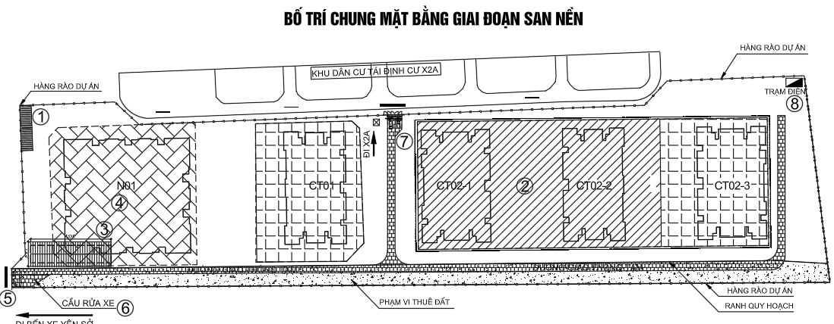
BPTC NHÀ Ở XÃ HỘI YÊN SỞ
Nhà ở xã hội
Yên Sở
1. TỔNG MẶT BẰNG THI CÔNG

Slide 12
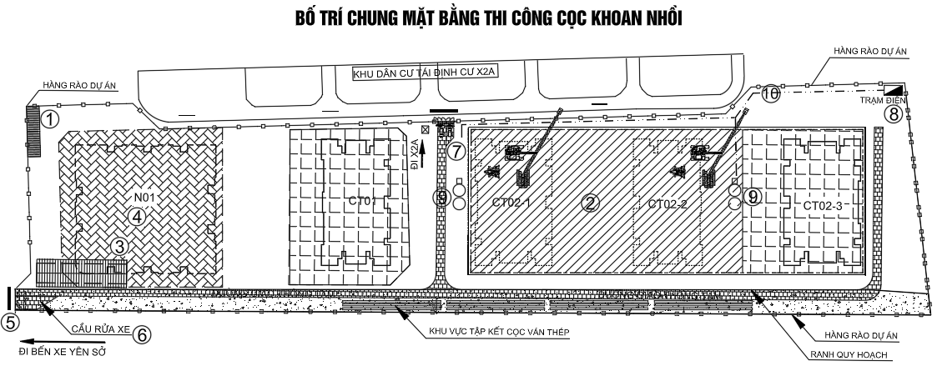
BPTC NHÀ Ở XÃ HỘI YÊN SỞ
Nhà ở xã hội
Yên Sở
1. TỔNG MẶT BẰNG THI CÔNG

Slide 13
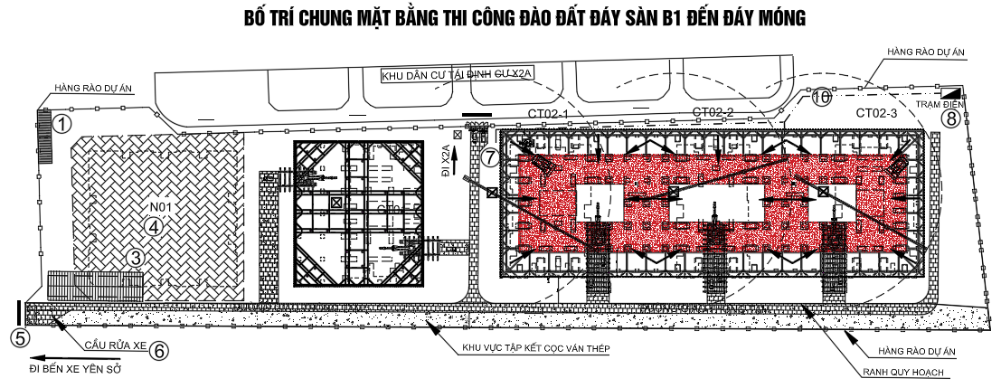
BPTC NHÀ Ở XÃ HỘI YÊN SỞ
Nhà ở xã hội
Yên Sở
1. TỔNG MẶT BẰNG THI CÔNG

Slide 14
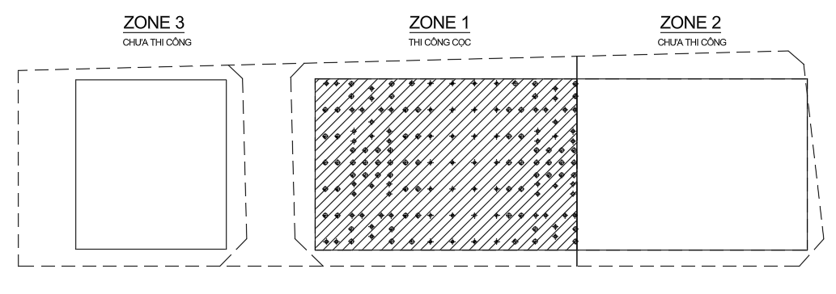
Nhà ở xã hội
Yên Sở
2. CÁC GIAI ĐOẠN THI CÔNG
BƯỚC 1
BƯỚC 1 | CỌC KHOAN NHỒI (CỌC) | ĐÀO ĐẤT (M3) | BÊ TÔNG (M3) | CỐT THÉP (TẤN) | ÉP CỪ (M)
ZONE 1 | 152
ZONE 2
ZONE 3
THỜI GIAN

Slide 15
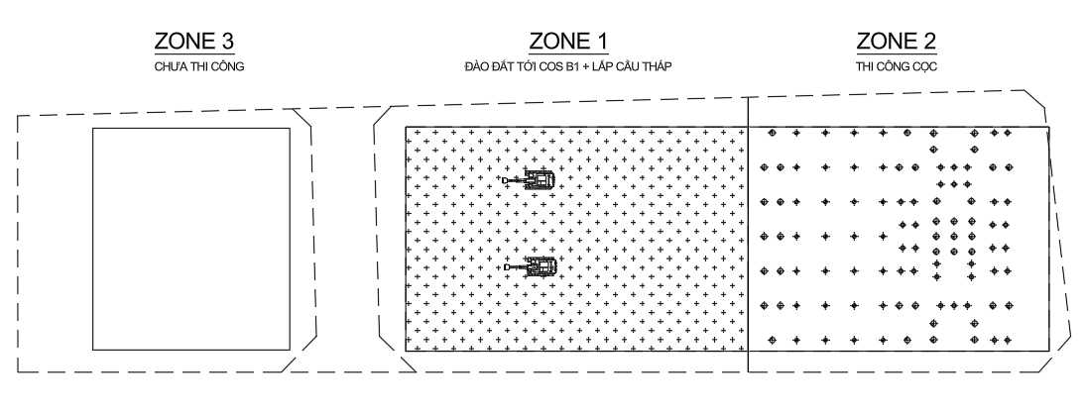
Nhà ở xã hội
Yên Sở
2. CÁC GIAI ĐOẠN THI CÔNG
BƯỚC 2
BƯỚC 2 | CỌC KHOAN NHỒI (CỌC) | ĐÀO ĐẤT (M3) | BÊ TÔNG (M3) | CỐT THÉP (TẤN) | ÉP CỪ (M)
ZONE 1 | 152 | 8,438
ZONE 2 | 102
ZONE 3
THỜI GIAN

Slide 16
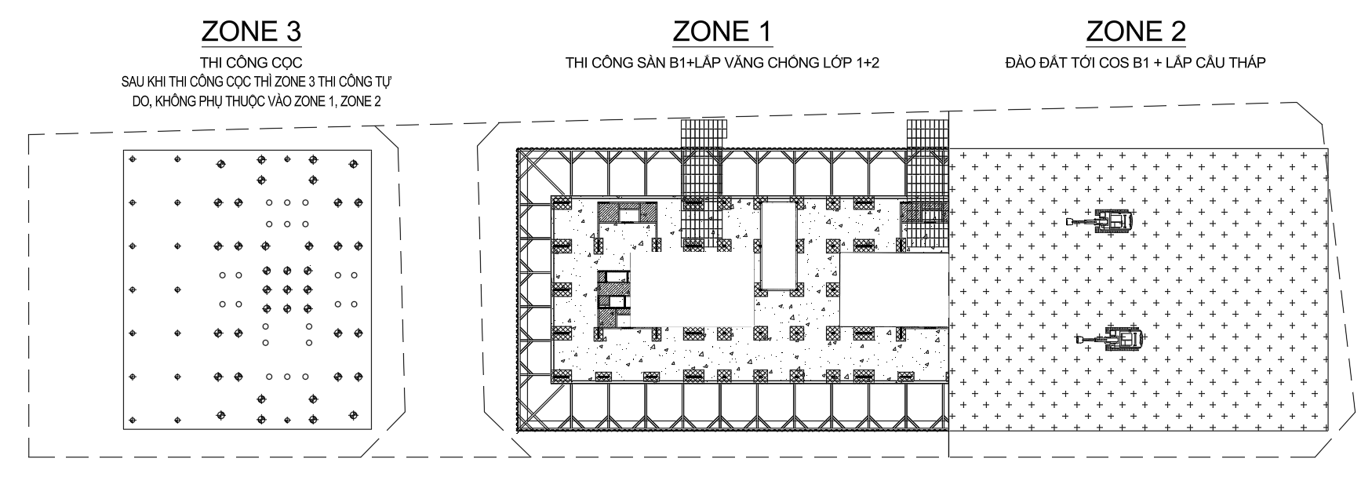
Nhà ở xã hội
Yên Sở
2. CÁC GIAI ĐOẠN THI CÔNG
BƯỚC 3
BƯỚC 3 | CỌC KHOAN NHỒI (CỌC) | ĐÀO ĐẤT (M3) | BÊ TÔNG (M3) | VĂNG CHỐNG (TẤN) | ÉP CỪ (M)
ZONE 1 | 152 | 4,749 | 1,387 | 599 | 11,930
ZONE 2 | 102 | 3,886
ZONE 3 | 209
THỜI GIAN

Slide 17
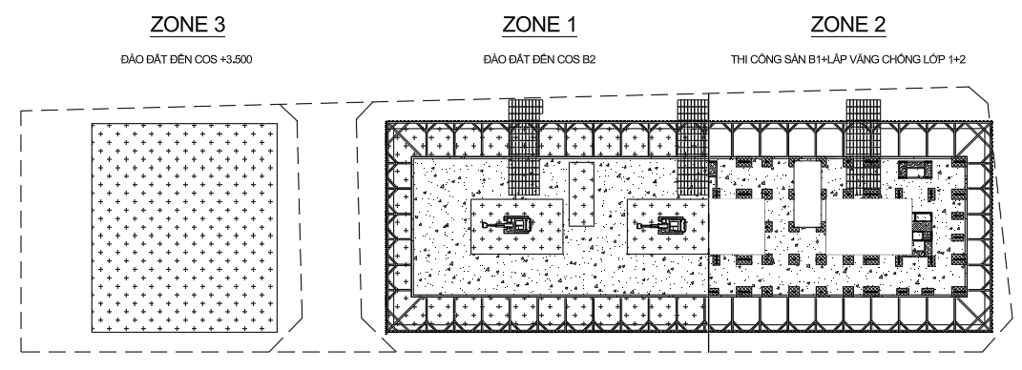
Nhà ở xã hội
Yên Sở
2. CÁC GIAI ĐOẠN THI CÔNG
BƯỚC 4
BƯỚC 4 | CỌC KHOAN NHỒI (CỌC) | ĐÀO ĐẤT (M3) | BÊ TÔNG (M3) | VĂNG CHỐNG (TẤN) | ÉP CỪ (M)
ZONE 1 | 152 | 4,749 | 1,387 | 599 | 11,930
ZONE 2 | 102 | 3,886 | 1,135 | 490 | 9,761
ZONE 3 | 209 | 2,777 |  | 1,013 | 10,460
THỜI GIAN

Slide 18
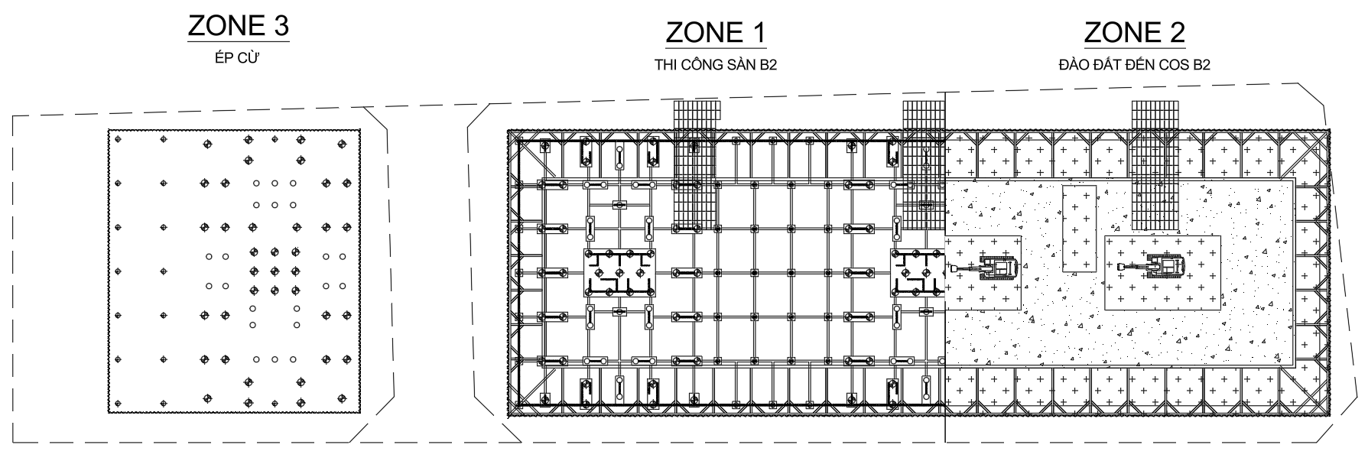
Nhà ở xã hội
Yên Sở
2. CÁC GIAI ĐOẠN THI CÔNG
BƯỚC 5
BƯỚC 5 | CỌC KHOAN NHỒI (CỌC) | ĐÀO ĐẤT (M3) | BÊ TÔNG (M3) | VĂNG CHỐNG (TẤN) | ÉP CỪ (M)
ZONE 1 | 152 | 46,575 | 1,387 | 599 | 11,930
ZONE 2 | 102 | 38,107 | 1,135 | 490 | 9,761
ZONE 3 | 209 | 2,777 |  | 561 | 10,460
THỜI GIAN

Slide 19
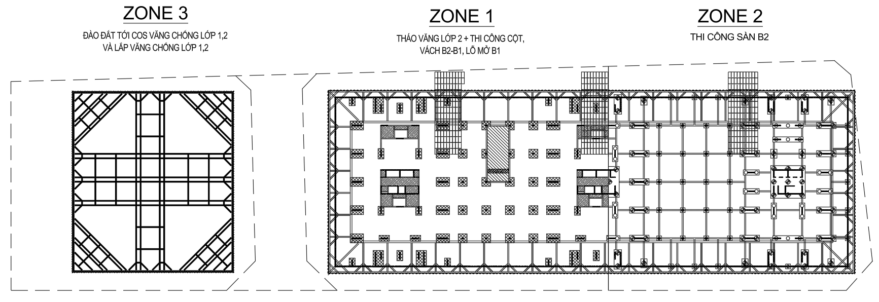
Nhà ở xã hội
Yên Sở
2. CÁC GIAI ĐOẠN THI CÔNG
BƯỚC 6
BƯỚC 6 | CỌC KHOAN NHỒI (CỌC) | ĐÀO ĐẤT (M3) | BÊ TÔNG (M3) | VĂNG CHỐNG (TẤN) | ÉP CỪ (M)
ZONE 1 | 152 | 65,584 | 3,884 | 599 | 11,930
ZONE 2 | 102 | 53,660 | 3,178 | 490 | 9,761
ZONE 3 | 209 | 27,857 |  |  | 10,460
THỜI GIAN

Slide 20
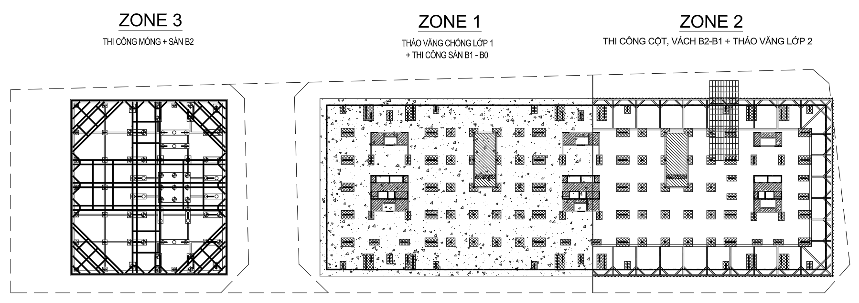
Nhà ở xã hội
Yên Sở
2. CÁC GIAI ĐOẠN THI CÔNG
BƯỚC 7
BƯỚC 7 | CỌC KHOAN NHỒI (CỌC) | ĐÀO ĐẤT (M3) | BÊ TÔNG (M3) | VĂNG CHỐNG (TẤN) | ÉP CỪ (M)
ZONE 1 | 152 | 65,584 | 4,168 | 599 | 11,930
ZONE 2 | 102 | 53,660 | 3,411 | 490 | 9,761
ZONE 3 | 209 | 27,857 |  | 1,013 | 10,460
THỜI GIAN

Slide 21
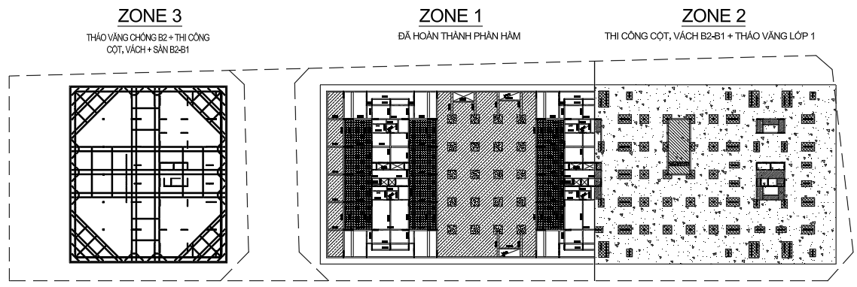
Nhà ở xã hội
Yên Sở
2. CÁC GIAI ĐOẠN THI CÔNG
BƯỚC 8
BƯỚC 8 | CỌC KHOAN NHỒI (CỌC) | ĐÀO ĐẤT (M3) | BÊ TÔNG (M3) | VĂNG CHỐNG (TẤN) | ÉP CỪ (M)
ZONE 1 | 152 | 65,584 | 3,887 | 599 | 11,930
ZONE 2 | 102 | 53,660 | 3,178 | 490 | 9,761
ZONE 3 | 209 | 27,857 | 1,490 | 1,013 | 10,460
THỜI GIAN

Slide 22
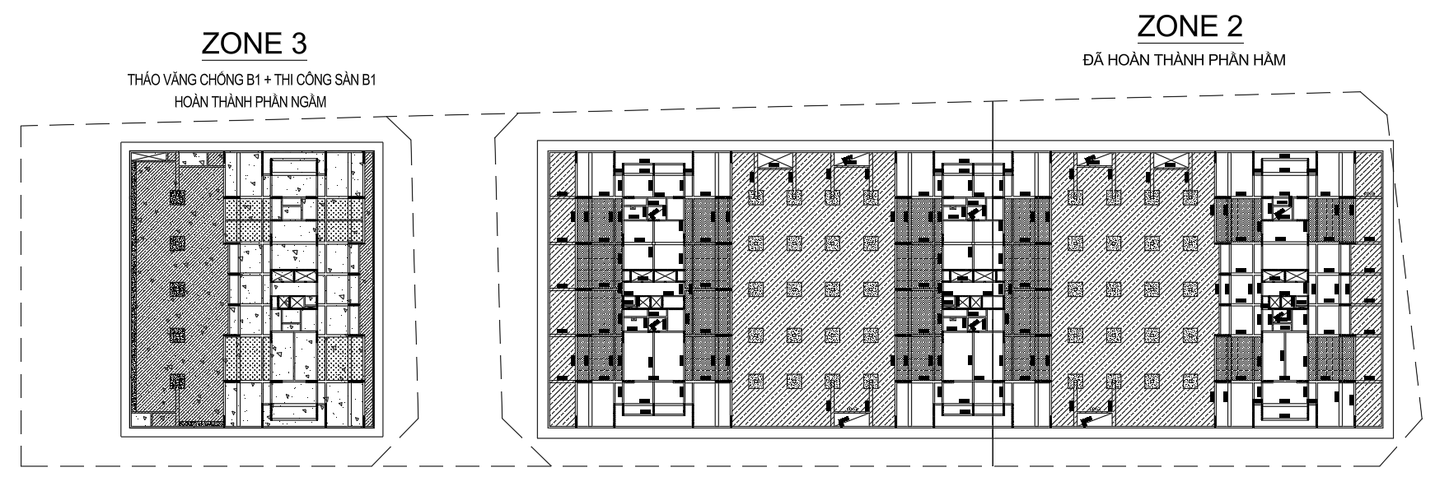
Nhà ở xã hội
Yên Sở
2. CÁC GIAI ĐOẠN THI CÔNG
BƯỚC 9
BƯỚC 9 | CỌC KHOAN NHỒI (CỌC) | ĐÀO ĐẤT (M3) | BÊ TÔNG (M3) | VĂNG CHỐNG (TẤN) | ÉP CỪ (M)
ZONE 1 | 152 | 65,584 | 3,892 | 599 | 11,930
ZONE 2 | 102 | 53,660 | 3,178 | 490 | 9,761
ZONE 3 | 209 | 27,857 | 2,229 | 1,013 | 10,460
THỜI GIAN

Slide 23
BPTC NHÀ Ở XÃ HỘI YÊN SỞ
Nhà ở xã hội
Yên Sở
3. TIẾN ĐỘ THỰC HIỆN
CT02-1; CT02-2; CT02-3
CT01
N01
BẮT ĐẦU: 06-2026
BẮT ĐẦU: 10-2026
BẮT ĐẦU: 11-2026
XONG HẦM: 08-2027
XONG HẦM: 09-2027
XONG HẦM: 01-2028
CẤT NÓC: 02-2028
CẤT NÓC: 03-2028
CẤT NÓC: 12-2028
BÀN GIAO: 07-2028
BÀN GIAO: 07-2028
BÀN GIAO: 02-2029
Tiến độ chi tiết slice tiếp theo

Slide 24
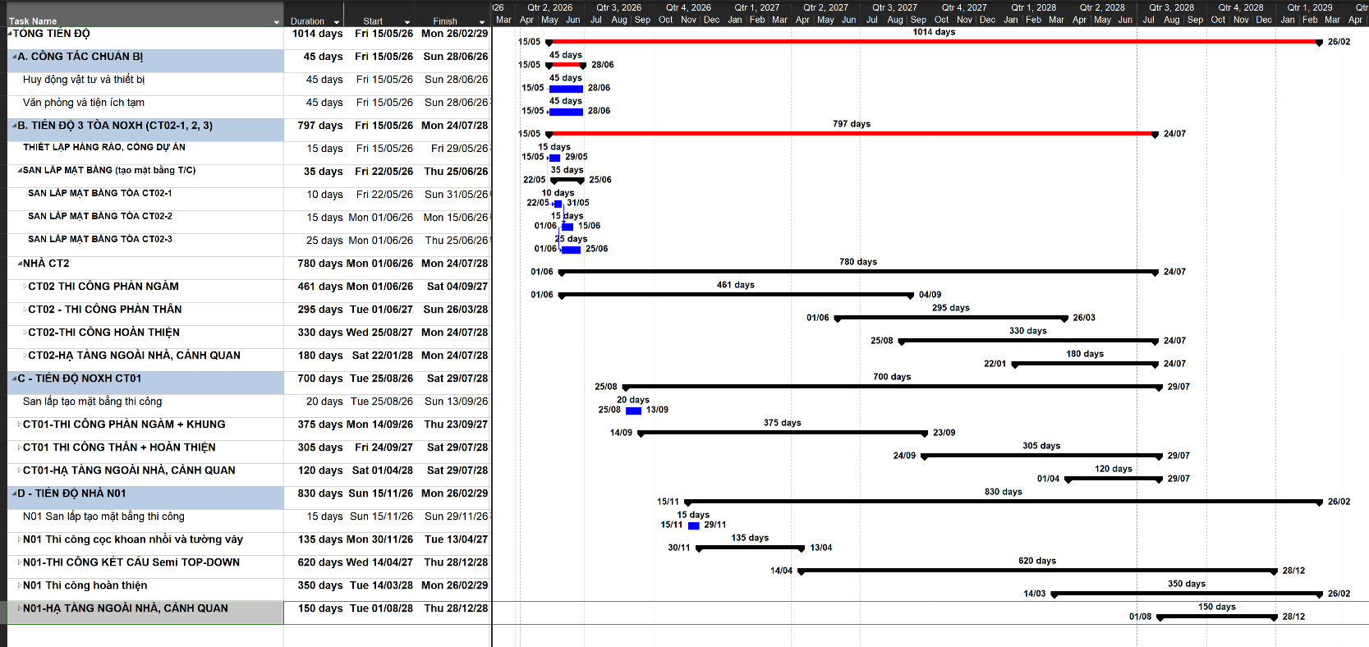
BPTC NHÀ Ở XÃ HỘI YÊN SỞ
Nhà ở xã hội
Yên Sở
3. TIẾN ĐỘ THỰC HIỆN

Slide 25
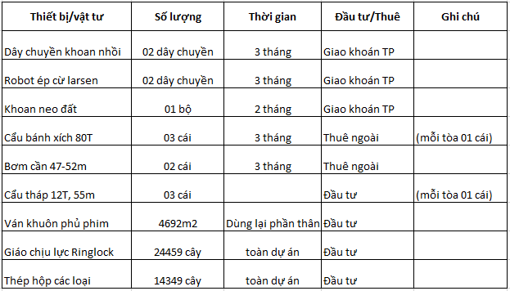
BPTC NHÀ Ở XÃ HỘI YÊN SỞ
Nhà ở xã hội
Yên Sở
4. MÁY MÓC THIẾT BỊ THI CÔNG PHẦN NGẦM
THIẾT BỊ THI CÔNG CHO CÔNG TÁC THI CÔNG HẦM

Slide 26
BPTC NHÀ Ở XÃ HỘI YÊN SỞ
Nhà ở xã hội
Yên Sở
4. MÁY MÓC THIẾT BỊ THI CÔNG PHẦN NGẦM
SỐ LƯỢNG THIẾT BỊ CHO PHẦN HẦM:
1. Cẩu tháp 12 tấn, 55m : 01 cái/tòa – huy động từ móng , ngay sau cọc nhồi
2. Trạm biến áp 1600kvA : 01 cái – sau sử dụng cho điện chính thức
3. Bơm cần 90m3/h, 52m : 01 cái /3 tòa - huy động trong giai đoạn hầm
4. Cẩu bánh xích 80T : 01 cái/3 tòa – huy động trong 3 tháng đầu
5. Các thiết bị khác: 03 Máy bơm nước điện 22kW bơm tự động chống ngập cho khu vực; Bơm cần huy động thêm theo ca khi đổ khối lớn.
6. Thiết bị cho phần cừ Larsen, văng chống: Tính theo phạm vi công việc khác

Slide 27
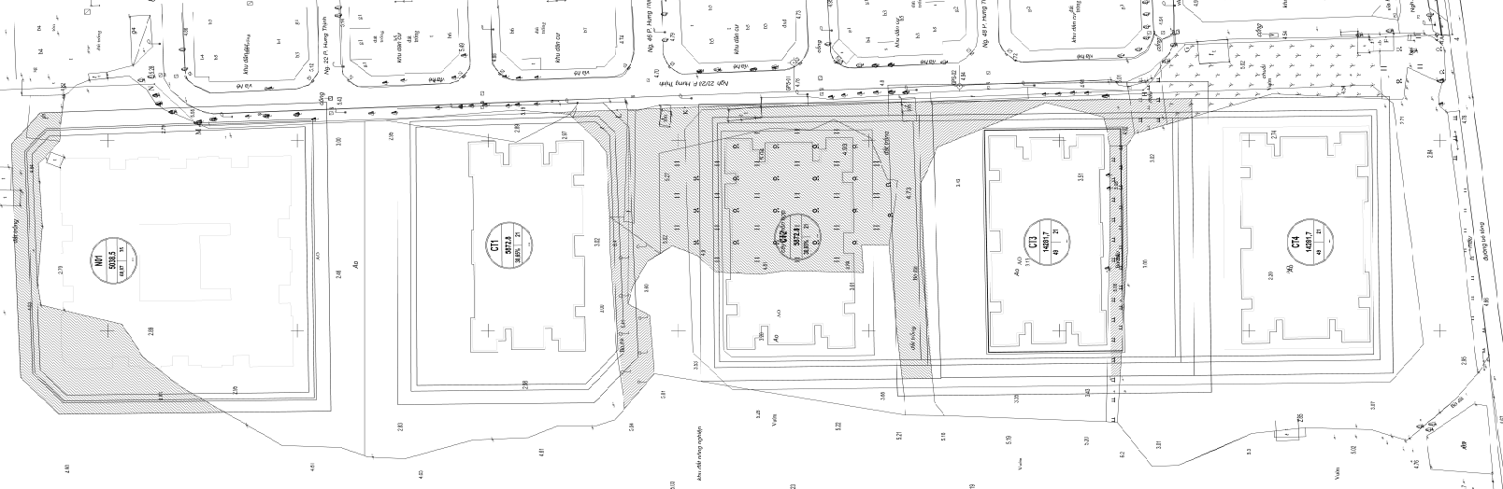
BPTC NHÀ Ở XÃ HỘI YÊN SỞ
Nhà ở xã hội
Yên Sở
5. CHI TIẾT VÀ KHỐI LƯỢNG SAN NỀN
N01
CT1
CT2-1
CT2-2
CT2-3
Bảng tính khối lượng thực hiện đâu?
Thể hiện khối lượng thực hiện chính
Phạm vi có sẵn vật liệu
Thi công được ngay cọc khoan nhồi
CAO ĐỘ HIỆN TRẠNG XUNG QUANH DỰ ÁN: +4.7
CAO ĐỘ BÌNH QUÂN ĐÁY AO: +2.2 -:- +3.1
CAO ĐỘ ĐỀ XUẤT CỐT SAN NỀN: +3.5 (CAO ĐỘ SÀN B1 TÒA CT2)
Kiến nghị: Lựa chọn cốt san nền: +3.50 m

Slide 28
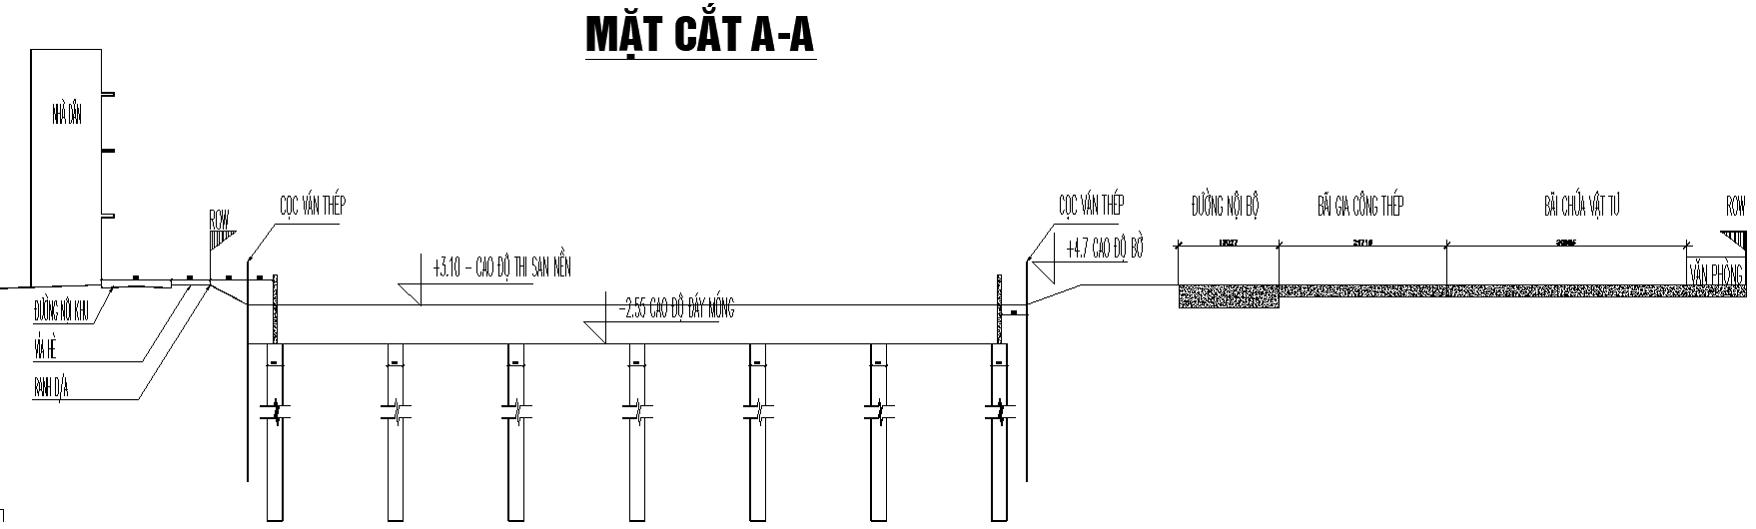
BPTC NHÀ Ở XÃ HỘI YÊN SỞ
Nhà ở xã hội
Yên Sở
5. CHI TIẾT VÀ KHỐI LƯỢNG SAN NỀN
+3.500: SAN NỀN

Slide 29
BPTC NHÀ Ở XÃ HỘI YÊN SỞ
Nhà ở xã hội
Yên Sở
5. CHI TIẾT VÀ KHỐI LƯỢNG SAN NỀN

Slide 30
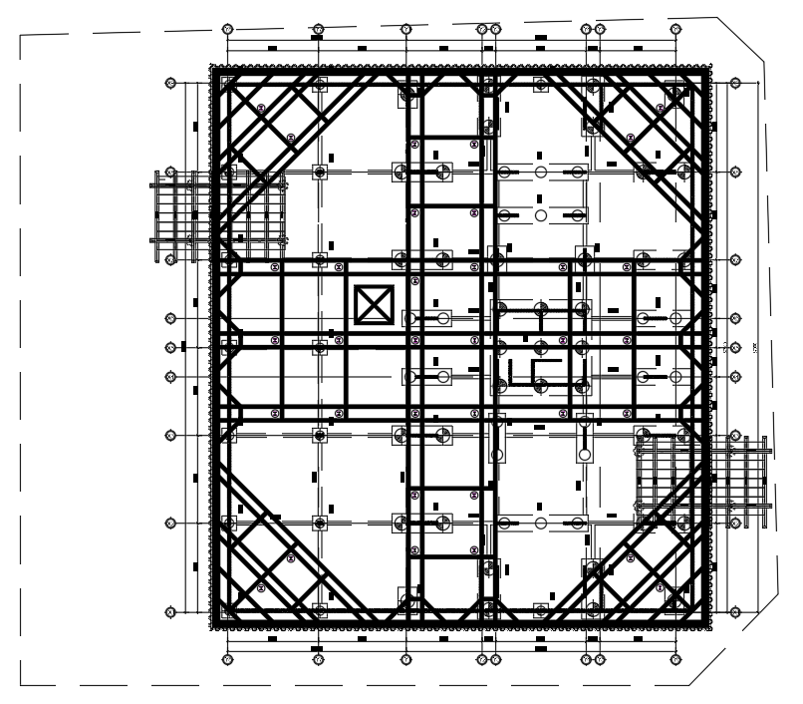
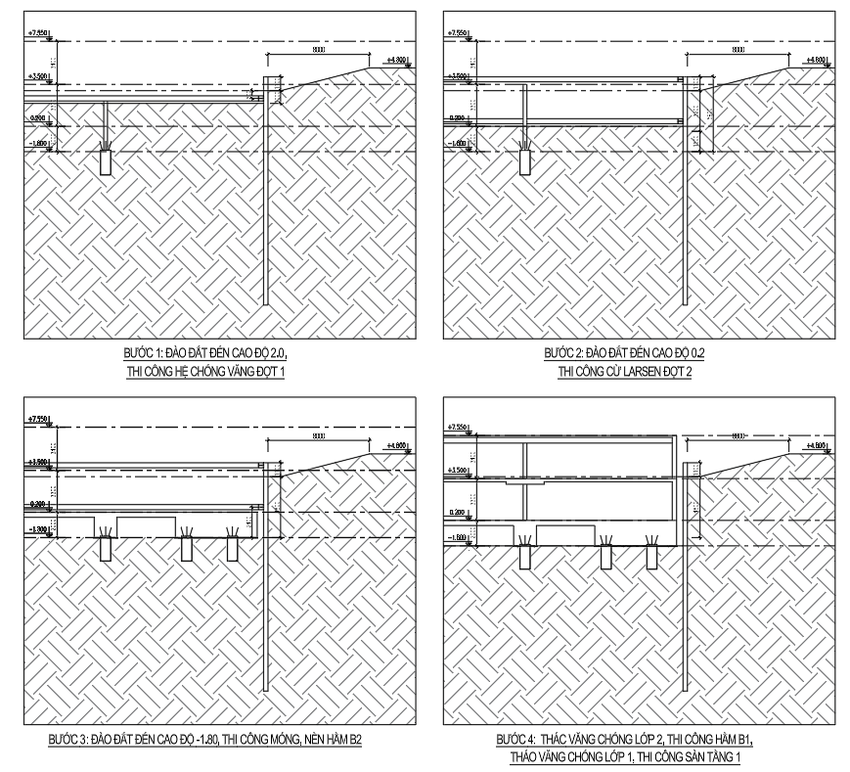
Nhà ở xã hội
Yên Sở
6. PHƯƠNG ÁN THI CÔNG VĂNG CHỐNG TOÀ CT1

Slide 31
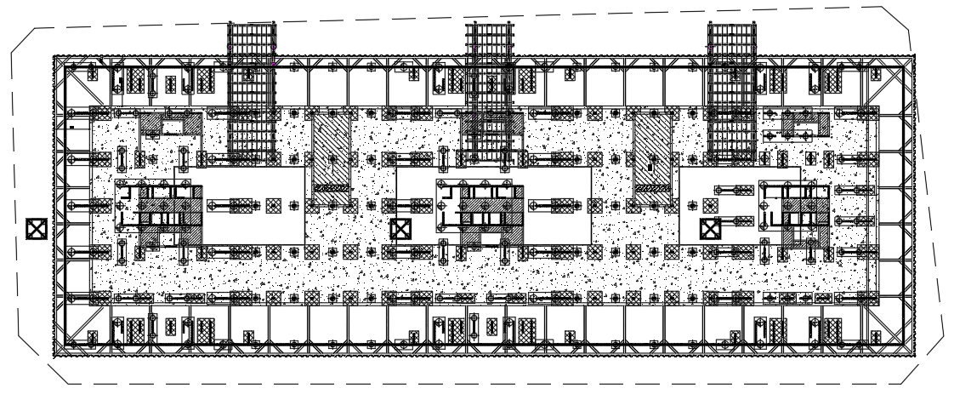
Nhà ở xã hội
Yên Sở
6. PHƯƠNG ÁN THI CÔNG VĂNG CHỐNG TOÀ CT2.1, CT2.2, CT2.3
PHƯƠNG ÁN 1: SEMI-TOPDOWN

Slide 32
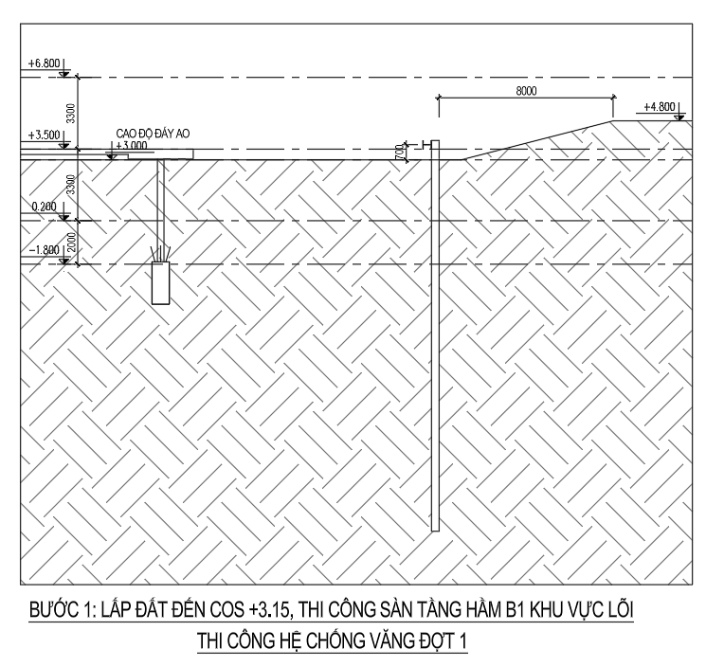
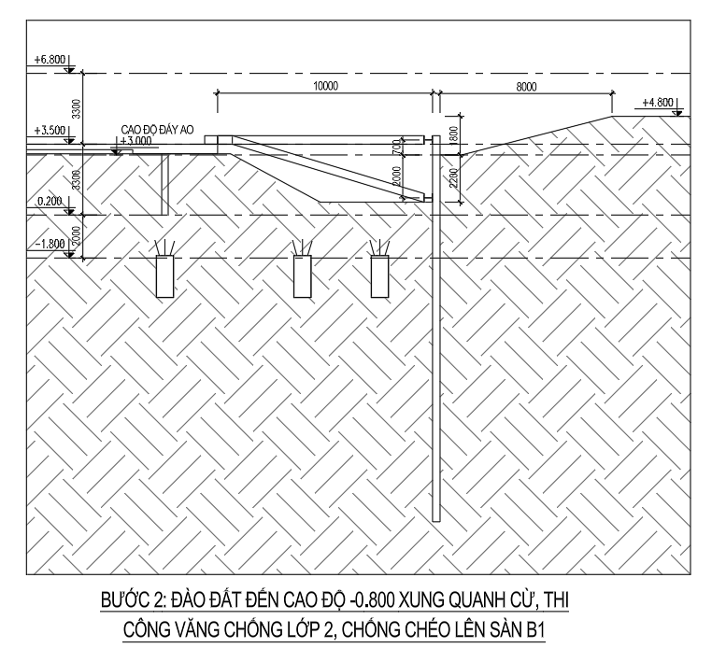
Nhà ở xã hội
Yên Sở
6. PHƯƠNG ÁN THI CÔNG ĐÀO ĐẤT
PHƯƠNG ÁN 1: THI CÔNG SEMI - TOPDOWN

Slide 33
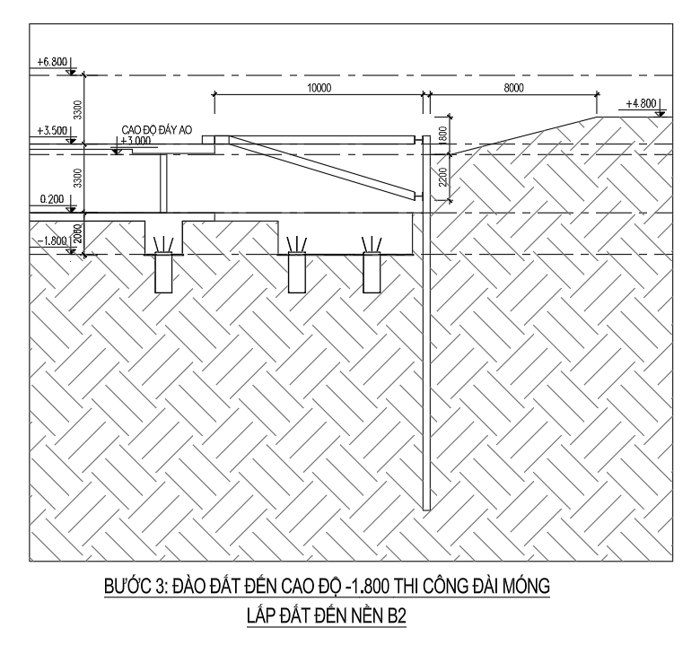
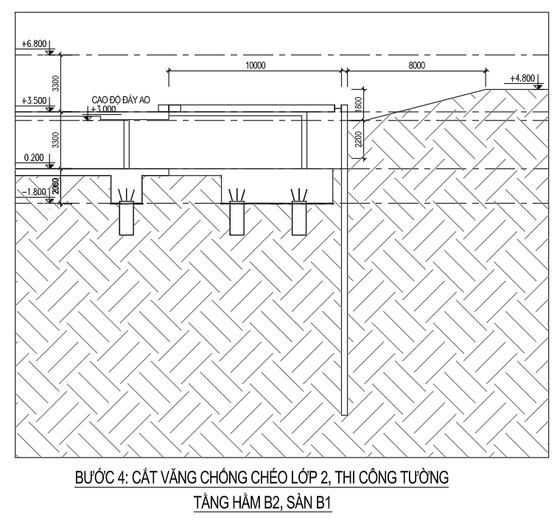
Nhà ở xã hội
Yên Sở
6. PHƯƠNG ÁN THI CÔNG ĐÀO ĐẤT
PHƯƠNG ÁN 2: THI CÔNG TOPDOWN

Slide 34
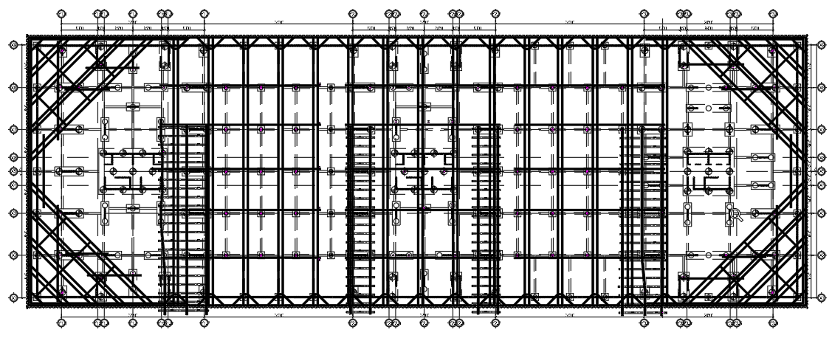
Nhà ở xã hội
Yên Sở
6. PHƯƠNG ÁN THI CÔNG VĂNG CHỐNG TOÀ CT2.1, CT2.2, CT2.3
PHƯƠNG ÁN 2: ĐÀO MỞ

Slide 35
Nhà ở xã hội
Yên Sở
6. PHƯƠNG ÁN THI CÔNG VĂNG CHỐNG TOÀ CT2.1, CT2.2, CT2.3
PHƯƠNG ÁN 2: ĐÀO MỞ

Slide 36
Nhà ở xã hội
Yên Sở
6. SO SÁNH GIÁ TRỊ 2 PHƯƠNG ÁN THI CÔNG TOÀ CT2.1, CT2.2, CT2.3

